Slide 1
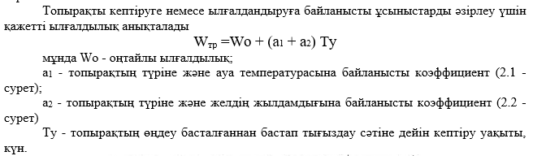
№2 Практикалық жұмыс
Топырақ, гидрологиялық, геологиялық, гидрогеологиялық жағдайларды талдау

Slide 2
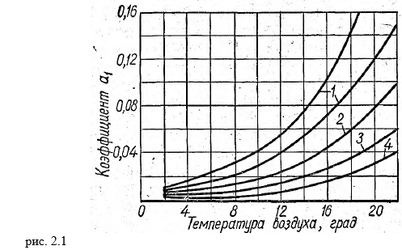
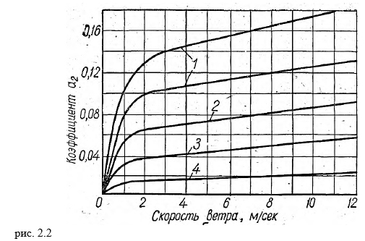
1 — құм; 2 — құмайт; 3 — саздақ; 4 — сазбалшық

Slide 3
